Slide 1
Java Lecture Многопоточность: Средства стандартной библиотеки
Санкт-Петербург, 2016

Slide 2
Оглавление
Атомарные типы
Примитивы синхронизации
Многопоточные коллекции
Планировщики и пулы потоков

Slide 3
Атомарные типы (java.util.concurrent.atomic)
Атомарные типы:
AtomicInteger
AtomicLong
AtomicBoolean
AtomicReference<T>
Атомарные операции:
int incrementAndGet()
int getAndIncrement()
int getAndSet(int newValue)
int addAndGet(int delta)
Атомарные типы имеют те же свойства, что и volatile переменные
[демонстрация] SequenceGeneratorAtomic

Slide 4
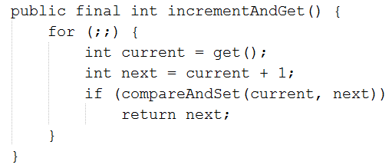
CAS (compare and set, compare and swap)
Позволяет добиться атомарности и видимости без захвата блокировки на уровне ОС
CAS - это инструкция процессора, которая по определению атомарна
Все атомарные типы имеют compareAndSet методы (например для AtomicInteger): boolean compareAndSet(int expect, int update)
Пример реализации AtomicInteger.incrementAndGet:
Notes:
Обязательно обратить внимание на то, что реализации Lock и Condition наследуют методы wait(), notify() и notifyAll(), унаследованные от Object. Но в данном конкретном случае они, по понятным причинам, бесполезны. Вместо этого работать надо с методами интерфейса Condition: await(), signal() и signalAll().

Slide 5
Оглавление
Атомарные типы
Примитивы синхронизации
Многопоточные коллекции
Планировщики и пулы потоков

Slide 6
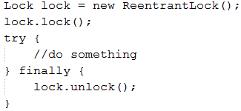
java.util.concurrent.locks.Lock
Lock – интерфейс реализующий мьютекс (аналог synchronized)
Методы: lock(), tryLock(), unlock(), ...
Отличия от synchronized-блоков:
- программист сам несет ответственность за освобождение мьютекса
- можно захватывать в одном методе, а отпускать в другом
- поддерживает политику fairness (первый пришел, первый захватил)
- тяжелее отлаживать и диагностировать проблемы (thread dump)
Основная реализация ReentrantLock
[демонстрация] DeadlockProblemReentrantLock, visualization ReentrantLock

Slide 7
java.util.concurrent.locks.Condition
Condition - интерфейс реализующий ожидание и уведомление (аналог wait/notify)
Методы: await(), signal() и signalAll()
Каждый Condition ассоциирован с Lock (lock.newCondition)
Один Lock может иметь несколько Condition-ов
Condition является Object, поэтому у него тоже имеются методы wait(), notify() и notifyAll(). Не используйте их! Они предназначены для работы с монитором.
[демонстрация] LockTest, visualization Condition
Notes:
Обоснованная потребность в Fair locking – ситуация довольно редкая. Если возникает потребность завязаться на порядок выполнения потоков, то, как правило, нужно менять алгоритм или архитектуру.

Slide 8
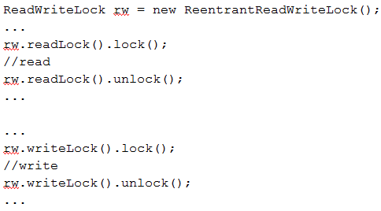
java.util.concurrent.locks.ReadWriteLock
ReadWriteLock - замок разделяющий доступ на чтение и на запись
Множество потоков могут захватить замок на чтение
Только один поток может захватить замок на запись
Операции: readLock(), writeLock()
Основная реализация ReentrantReadWriteLock
[демонстрация]
Notes:
Этот пример хорош, поскольку PRNG в действительности выполняет некую реальную работу каждый раз, когда вызывается nextRandom(), так что эта программа тестирует разумное, реальное применение synchronized и Lock, а не специально написанный для получения определённых результатов или ничего не делающий код

Slide 9
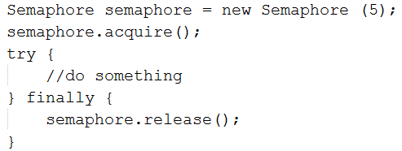
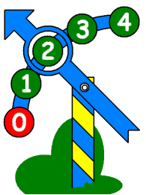
java.util.concurrent.Semaphore
Semaphore - позволяет войти в заданный участок кода не более чем N потокам одновременно
Методы: acquire(), release()
Если N = 1, то Semaphore эквивалентен Lock
Fairness – гарантия очередности потоков
[демонстрация]

Slide 10
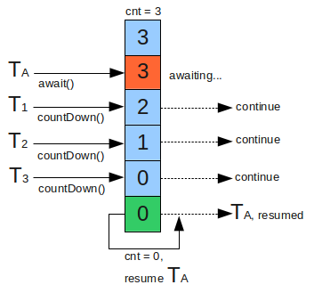
java.util.concurrent.CountDownLatch
CountDownLatch - это барьер, на котором потоки ждут пока на нем не будет вызван метод countDown() заданное число раз N
Данное число N задается в конструкторе
Операции:
countDown() – уменьшает значение счетчика на единицу
await() – ждать пока значение счетчика не упадет до нуля
Перезапустить CountDownLatch нельзя
[демонстрация]

Slide 11
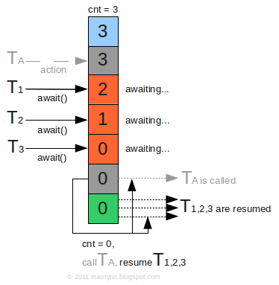
java.util.concurrent.CyclicBarrier
CyclicBarrier – это барьер, на который позволяет N потокам дождаться друг друга в некоторой точке выполнения
N задается параметром конструктора
Как только все N потоков вызовут await() их разом отпустит
Опционально можно задать Runnable, который будет выполнен в момент разблокировки
CyclicBarrier можно перезапустить методом reset()
[демонстрация]

Slide 12
Оглавление
Атомарные типы
Примитивы синхронизации
Многопоточные коллекции
Планировщики и пулы потоков

Slide 13
Синхронизированные коллекции
Класс Collections содержит статические фабричные методы создающие синхронизированные обертки над коллекциями. Их содержимое можно небезопасно менять путем модификации коллекции-источника
Collections.synchronizedList(List<T> list)
Collections.synchronizedMap(Map<K,V> m)
Collections.synchronizedSet(Set<T> s)
Устаревшие синхронизированные реализации:
HashTable<K, V> – реализация интерфейса Map
Vector<E> – реализация интерфейса List
Для тех и других справедливы следующие утверждения:
- Итерирование требует внешней синхронизации на коллекции
- Плохо масштабируются

Slide 14
Многопоточные коллекции : Интерфейсы
ConcurrentMap<K, V>
V putIfAbsent(K key, V value)
boolean remove(Object key, Object value)
boolean replace(K key, V oldValue, V newValue)
V replace(K key, V value)
ConcurrentSet<E>
boolean addIfAbsent(E var1)
BlockingQueue<E>
void put(E e) - блокирующая операция "положить в очередь"
E take() - блокирующая операция "взять из очереди"
BlockingDeque<E>
void putFirst(E e)
E takeFirst()
void putLast(E e)
E takeLast()

Slide 15
Многопоточные коллекции : Реализации
Блокирующие очереди:
ArrayBlockingQueue<E> - реализация очереди на основе кольцевого буфера
LinkedBlockingQueue<E> - реализация очереди на связных списках
PriorityBlockingQueue<E> - многопоточная реализация PriorityQueue
SynchronousQueue<E> - очередь для одного элемента
LinkedBlockingDeque<E> - реализация дека на связных списках
Не блокирующие очереди:
ConcurrentLinkedQueue<E> - реализация очереди на связных списках
ConcurrentLinkedDeque<E> - реализация дека на связных списках
Остальные коллекции:
ConcurrentHashMap<K, V> - не упорядоченная реализация Map
CopyOnWriteArrayList<E> - не упорядоченная реализация List
CopyOnWriteArraySet<E> - не упорядоченная реализация Set
ConcurrentSkipListMap<K, V> - упорядоченная реализация Map
ConcurrentSkipListSet<K, V> - упорядоченная реализация Set

Slide 16
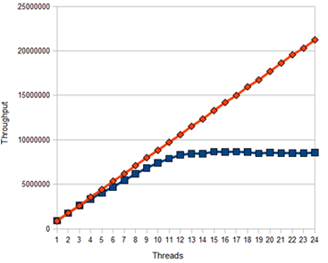
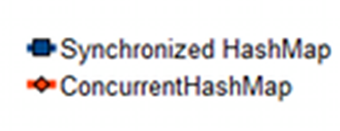
java.util.concurrent.ConcurrentHashMap
Не синхронизирует операции чтения
Операции чтения отражают результат последней завершенной операции записи, не учитывая те, что еще в процессе
Итераторы отображают состояние коллекции на момент создания итератора
В отличии от HashTable:
- потребляет заметно больше памяти
- гораздо лучше масштабируется (практически линейно)
HashTable блокирует всю таблицу целиком, ограничивая вертикальную масштабируемость

Slide 17
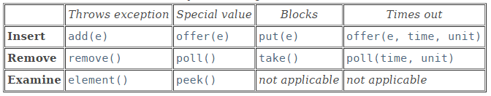
Блокирующие очереди
Отлично подходят для реализации шаблона Producer-Consumer
Добавляют набор блокирующих методов для работы с очередью
Могут быть Fair по отношению к использующим потокам
ArrayBlockingQueue<E> - ограниченная очередь на базе массива
PriorityBlockingQueue<E> - неограниченная очередь, порядок в которой определен Comparator-ом
SynchronousQueue<E> - очередь из одного элемента
Таблица методов:

Slide 18
Copy-on-write
CopyOnWriteArrayList и CopyOnWriteArraySet основаны на массиве, копируемом при операции записи
Уже открытые итераторы при этом не увидят изменений в коллекции
Эти коллекции следует использовать только когда 90+% операций являются операциями чтения
При частых операциях модификации большая коллекция способна убить производительность
Сортировка этих коллекций не поддерживается, т.к. она подразумевает O(n) операций вставки
Итераторы по этим коллекциям не поддерживают операций модификации

Slide 19
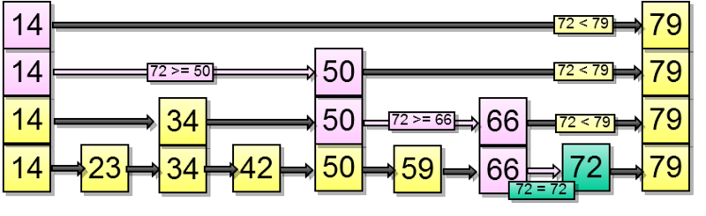
SkipList
ConcurrentSkipListMap и ConcurrentSkipListSet - отсортированные (упорядоченные) многопоточные коллекции
Реализованы на основе SkipList
Реализуют интерфейсы NavigableSet и NavigableMap
SkipList, как правило, занимает больше памяти, чем хэш-таблица
Гарантирует O(log(n)) для большинства операций

Slide 20
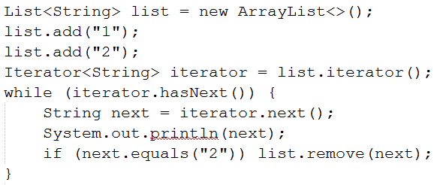
Итераторы
Итераторы коллекций из java.util.concurrent не бросают ConcurrentModificationException
Они гарантированно отражают состояние коллекции на момент создания итератора
Итераторы не блокируют другие операции или итераторы на исходной коллекции
При этом они могут содержать и более поздние изменения, но это не гарантируется
Например выполнение кода ниже приводит к ConcurrentModificationException. Если заменить реализацию на CopyOnWriteArrayList, то исключения не будет

Slide 21
Оглавление
Атомарные типы
Примитивы синхронизации
Коллекции
Планировщики и пулы потоков

Slide 22
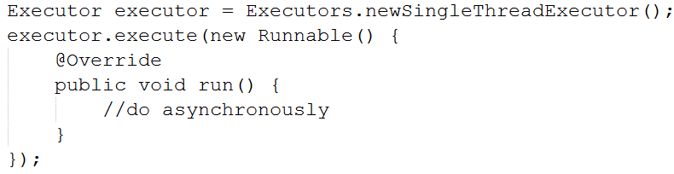
java.util.concurrent.Executor
Executor – интерфейс реализующий запуск асинхронных операций
Имеет единственный метод: void execute(Runnable command)
Executor абстрагирует пользователя о того, каким потоком будет исполнена поставленная задача
Стратегия переиспользования исполняющих потоков зависит от реализации
Пример:

Slide 23
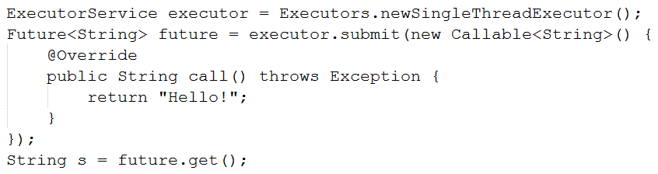
java.util.concurrent.ExecutorService
ExecutorService - интерфейс реализующий запуск асинхронных операций
Позволяет ожидать их завершения в виде Future<T>
ExecutorService расширяет интерфейс Executor
Основные методы:
Future<T> submit(Callable<T> task) – принимает задачу на выполнение
List<Future<T>> invokeAll(Collection<Callable<T>> tasks) – исполнить все
shutdown() – закончить выполнение текущих задач и не принимать новые
Пример:

Slide 24
java.util.concurrent.Future<T>
Future<T> – интерфейс являющийся результатом выполнения асинхронной операции
Важные методы:
get() - получить результат или блокировать, если результата еще нет
cancel() - отменяет запус задачи если она еще не запущена
isDone() - завершена ли задача
Все операции внутри задачи happens-before операций после вызова метода get()
[демонстрация]

Slide 25
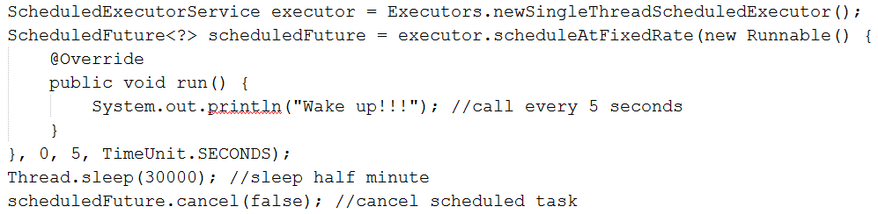
java.util.concurrent.ScheduledExecutorService
Интерфейс реализующий запуск отложенных и повторяющихся операций
ScheduledExecutorService расширяет интерфейс ExecutorService
Методы:
schedule(Runnable r, long delay)
schedule(Callable<V> c, long delay)
scheduleAtFixedRate(Runnable r, long initialDelay, long period)
scheduleWithFixedDelay(Runnable r, long initialDelay, long delay)
Пример:

Slide 26
java.util.concurrent.Executors
Класс Executors имеет множество фабричных методов, создающих ScheduledExecutor и ScheduledExecutorService с различными конфигурациями.
ThreadPoolExecutor и ScheduledThreadPoolExecutor являются основными реализациями данных интерфейсов
Основные методы:
newCachedThreadPool() – создает кеширующий пул потоков, который создает потоки по мере необходимости и переиспользует уже имеющиеся
newFixedThreadPool() – создает пул с фиксированным числом потоков, поэтому все задачи, добавленные в пул, будут ожидать свободный поток для выполнения
newSingleThreadExecutor() – создает единственный поток, который будет исполнять все задачи
newScheduledThreadPool() – создает ScheduledExecutorService с заданным числом потоков
[демонстрация]

Slide 27
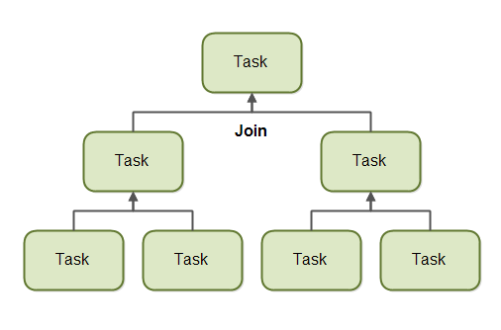
Fork/Join Framework
Fork/Join – подход к написанию многопоточных программ методом разделяй и влавствуй. В основе лежит рекурсивный алгоритм:
1. Если задача достаточно мала – выполнить её
2. В обратном случае разбить задачу на несколько подзадач и выполнять их (пункт 1)
3. Результат работы подзадач агрегировать
ForkJoinPool – это ExecutorService, на который подается корневая задача
ForkJoinTask – базовый класс задач, умеет порождать дочерние задачи (fork) и ожидать их завершения (join)
ForkJoinPool создает оптимальное число потоков, при этом если поток звавершил свою задачу, то он крадет (Work Stealing) задачи у других потоков

Slide 28
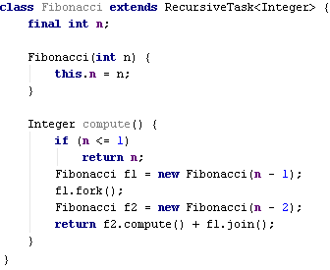
Fork/Join Framework. Пример
Пример вычисления N-ого члена последовательности Фибоначчи
Одна часть выполняется в текущем потоке, вторая отдается на исполнению ForkJoinPool

Slide 29
Parallel Streams
В Java 8 появился Stream API позволяющий организовать параллельные вычисления
Методы:
isParallel - узнать является ли stream параллельным
parallel - возвращает stream, дальнейшие операции в котором будут исполняться параллельно, если stream уже параллельный возвращает самого себя
sequential - вернуть последовательный stream, если stream уже последовательный, то может вернуть самого себя
Пример:
double[] array = …
Arrays.stream(array).parallel().map(Math::sin).sum()

Slide 30
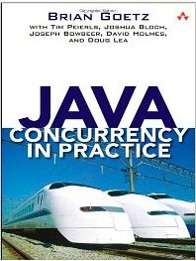
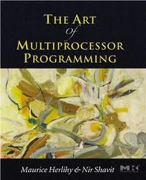
Литература
Brian Goetz. Java concurrency in practice
Java Language Specification, глава 17
http://docs.oracle.com/javase/specs/jls/se7/html/jls-17.html
Maurice Herlihy , Nir Shavit.
The art of multiprocessor programming
Статьи Brian’а Goetz’а на http://www.ibm.com/developerworks
(например http://www.ibm.com/developerworks/ru/library/j-jtp10185/index.html)
30

